Slide 1
Обновлённые ФГОС
Какие изменения в работу школы вносят обновлённые ФГОС НОО и ООО в 2022 году?
Учитель начальных классов МБОУ Кубинской СОШ №2 им. Героя Советского Союза Безбородова В.П.
Мартьянова Л.И.

Slide 2
ФГОС
Федеральный государственный образовательный стандарт - совокупность обязательных требований к образованию определенного уровня и (или) к
профессии, специальности и направлению подготовки, утвержденных федеральным органом исполнительной власти, осуществляющим функции по выработке государственной политики и нормативно-правовому регулированию в сфере образования.

Slide 4
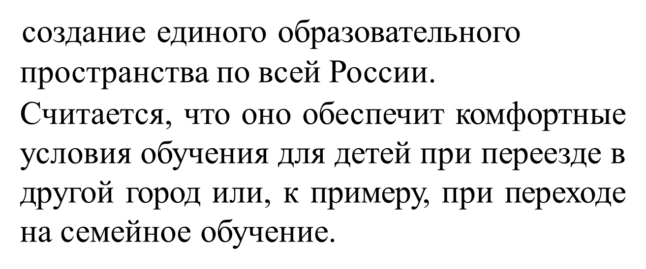

Slide 5
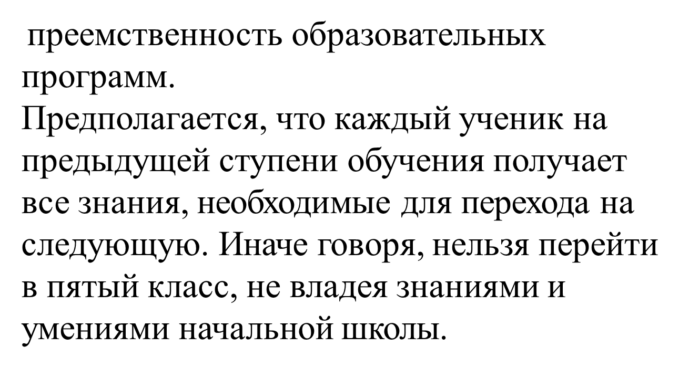
ФГОС обеспечивает

Slide 6
ФГОС должны соблюдать
образовательные учреждения любого уровня, начиная с детского сада и заканчивая курсами повышения квалификации. Под эту
необходимость попадают не только
государственные, но и частные учебные заведения. Ведь все они подчиняются закону
«Об образовании в Российской Федерации».
Актуальный текст государственных образовательных стандартов можно почитать на официальном сайте fgos.ru.

Slide 7
Какие бывают ФГОС
На каждой ступени образования — свои стандарты.
Необходимо руководствоваться следующими документами:
ФГОС начального общего образования
(1-4 классы),
ФГОС основного общего образования (5-9 классы),
ФГОС среднего общего образования (10-11 классы),
ФГОС образования обучающихся с ограниченными возможностями здоровья (ОВЗ).

Slide 8
Три поколения ФГОС для школ
Первое поколение ФГОС
Введены в 2004 году. Документ назывался «Государственные образовательные стандарты». Первую редакцию критиковали за концентрацию на знаниях, а не на умении применять их тем или иным способом. Хорошим результатом считалось, когда «усвоены знания»
Второе поколение ФГОС
ФГОС второго поколения вводили постепенно. Для НОО — в 2009 году, для ООО — в 2010 году, а для СОО — в 2012 году. Стандарты ориентированы на результат и развитие универсальных учебных действия (умений).
Старый стандарт отвечал на вопрос «Чему учить?», новый добавил ответы на вопросы «Для чего учить?» и «Как это поможет в жизни?».
Позиция сравнения | Первое поколение ФГОС | Второе поколение ФГОС
Знание | Передается в готовом виде: преподаватель говорит, ученики записывают | Ученик активно участвует в процессе получения знаний
Обучение | Система знаний как бы существует в вакууме | Работа учащихся над заданиями, непосредственно связанными с проблемами реальной жизни
Учение | Односторонняя комуникация учитель → ученик | Чтобы овладеть знаниями, учитель и ученики выстраивают совместную работу
Сотрудничество | Единоличное руководство учителя | Ученики участвуют в выборе содержания и методов обучения

Slide 9
Третье поколение ФГОС
Ключевое отличие новой редакции ФГОС — конкретизация. Каждое требование раскрыто и четко сформулировано.

Slide 17
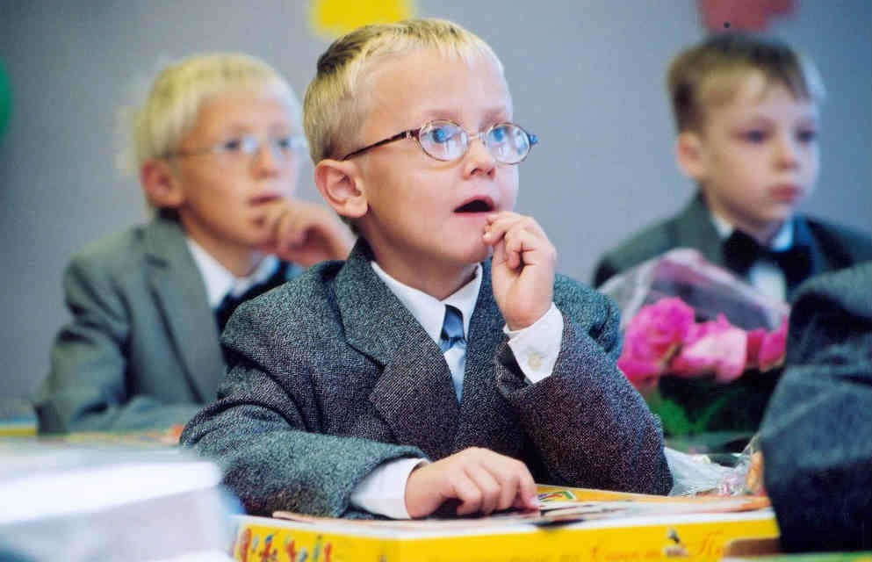
Новые ФГОС начнут действовать с
1 сентября 2022 года в каждой школе, а ребята, которые будут приняты в 1 и 5 классы в 2022 году, будут учиться по обновленным ФГОС.
Другим учащимся продолжить обучение по ним возможно будет только при согласии родителей.

Slide 18
